Slide 1
LE TOUCHER
Claire & Dorine

Slide 2
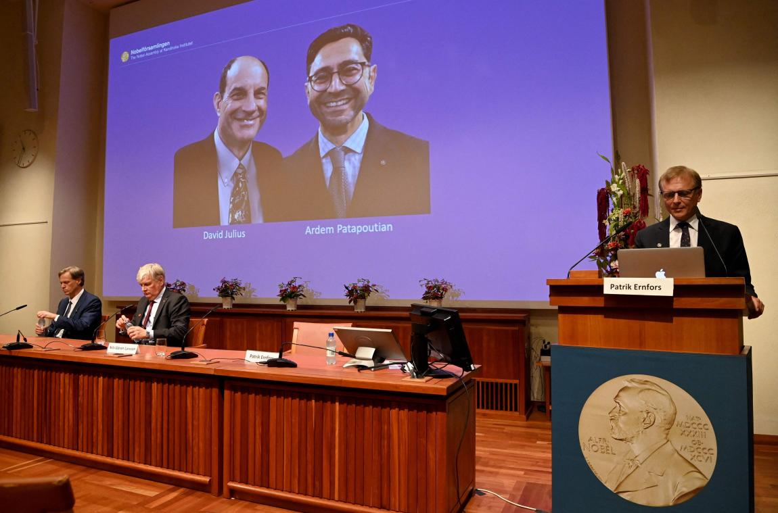
intro
Prix Nobel de médecine 2021 :
David Julius
Ardem Patapoutian
-> découverte des mécanismes qui nous permettent de ressentir la température et le toucher.

Slide 3
Le toucher
température
Terminaisons nerveuses reliées à des récepteurs
→ CORPUSCULES
dureté
TOUCHER
objet
poids
forme
texture

Slide 4
extérocepteurs
les mécanorécepteurs : toucher, vibrations, pression mécanique
les thermorécepteurs : variations de température du corps
les nocicepteurs : détecter la douleur

Slide 5
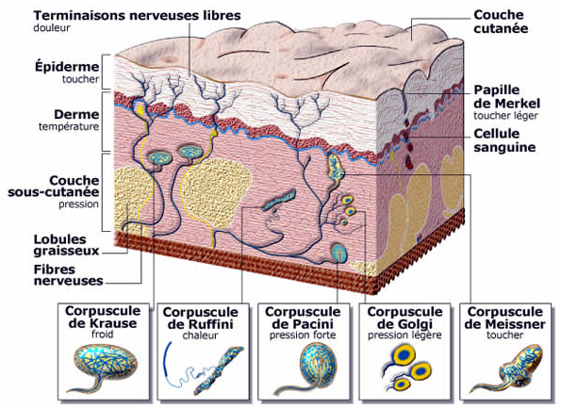
mécanorécepteurs
les corpuscules de Pacini
les corpuscules de Meissner
les corpuscules de Krause
les terminaisons nerveuses de Merkel
les corpuscules de Ruffini
les corpuscules de Golgi-Mazzoni

Slide 6
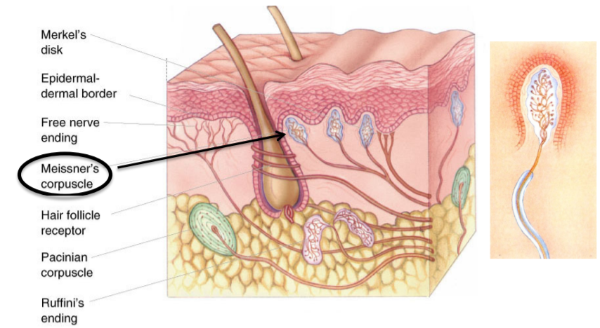
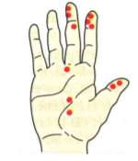
Corpuscules de meissner

Slide 7
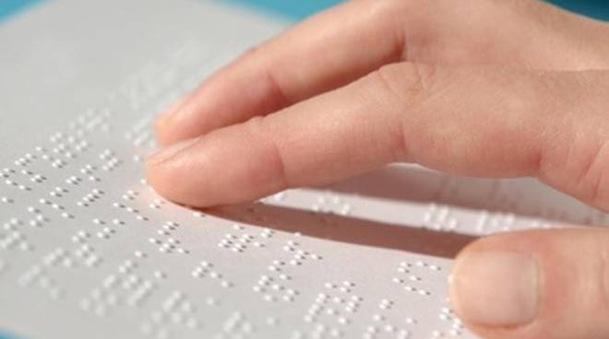
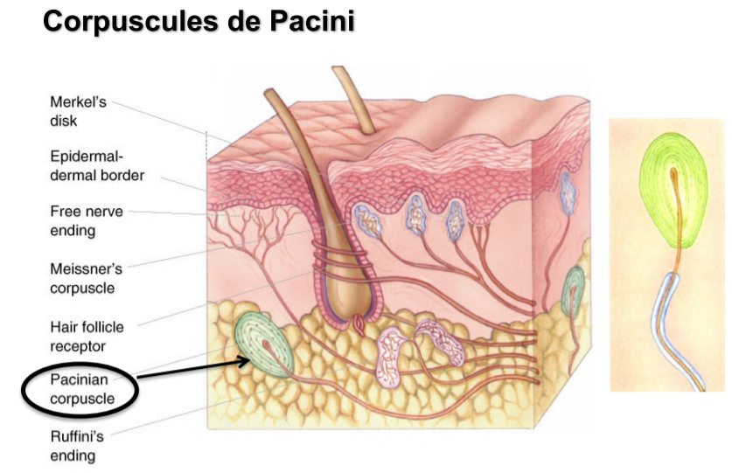
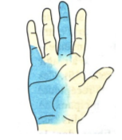
Corpuscules de pacini

Slide 8
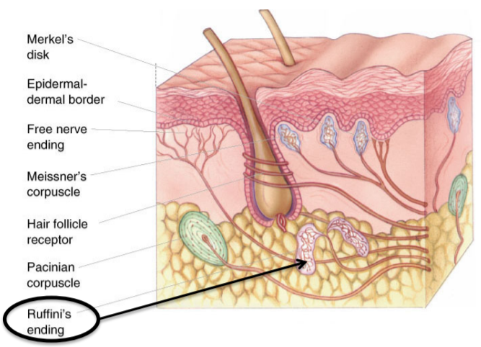
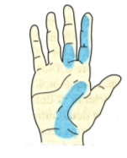
Corpuscules/Terminaisons de ruffini

Slide 9
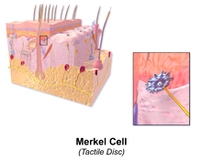
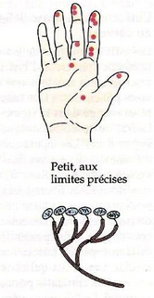
Disques de merkel

Slide 10
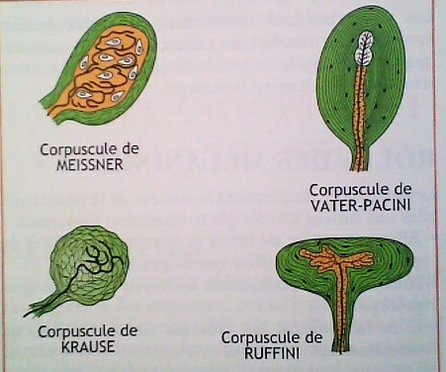
Corpuscules de krause

Slide 11
Golgi-mazzoni

Slide 12
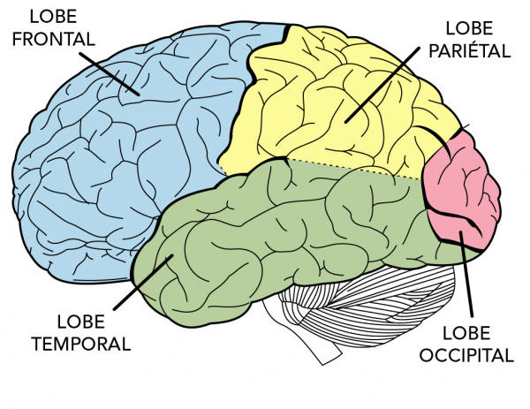
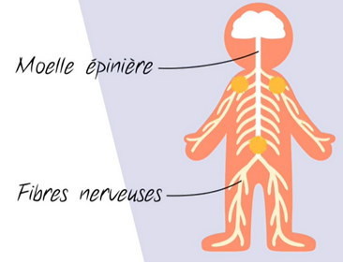
Centre de traitement du toucher

